Slide 1


DEVOLUCIÓN A CEDIS
|

Slide 2
Descripción del proceso
Beneficios
El comprador crea un pedido de devolución en el sistema.
Cuando el departamento de expedición crea la entrega, los artículos se retiran de stock.
Se genera una devolución al CEDIS
Las mercancías pueden devolverse indicando un motivo de devolución en el documento.
Roles organizacionales
Inspector de calidad
Comprador
Almacenista

Slide 3
Premisas, comentarios, funcionalidad y/o reglas de negocio del cliente
Agregar premisas, comentarios, funcionalidad y/o reglas del negocio específicas del cliente

Slide 4
Agregados funcionales y/o interfaces
Agregar los agregados funcionales y/o interfaces que interactúan en este proceso

Slide 5
Devolución de CEDIS
Recibo de materiales en CEDIS
Inspector de Calidad
Aviso a compras motivo de rechazo
Comprador
Aviso a planta o CEDIS suministrador
Almacenista
MIGO
Captura devolución planta o CEDIS
Contabilización de Devolución Materiales
Transferencia inter-plantas y/o CEDIS

Slide 6
Aceptación del plano de negocio
Devolución a CEDIS
Firma del Key User
Firma del Consultor
<Nombre del usuario clave>
<Nombre del usuario clave>

Slide 7
Simbología
Símbolo | Definición | Símbolo | Definición
 | Proceso vinculado. Existe un diagrama a detalle de este proceso. |  | Conector . Conecta pasos específicos del proceso.
 | Actividad manual. Cubre un paso del proceso realizado manualmente por el usuario fuera del sistema. |  | Evento o actividad externa al proceso.
 | Actividad en SAP. Cubre un paso del proceso realizado en el sistema SAP, especifica una transacción a utilizar. |  | Decisión. Identifica una decisión a ser tomada por el usuario en el proceso lo cual deriva en diferentes actividades a realizar.
 | Impresión. Identifica un documento impreso (ej. Reporte, forma) |  | Engloba actividades / transacciones relacionadas
 | Actividad agregado funcional/interface. Cubre un paso del proceso realizado en el sistema SAP con un agregado funcional o a través de una interface desarrolada. |  | Flujo a seguir. Identifica la secuencia normal de pasos a seguir en el proceso

Slide 8
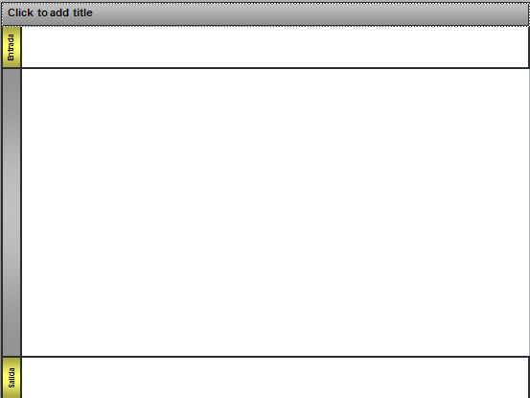
Descripción del layout
Título del diagrama
Entradas del proceso: Identifica procesos, eventos y/o actividades externas que influyen en el curso de eventos del escenario.
Roles responsables: Identifica un rol de usuario, unidad organizacional o grupo que es responsable de la ejecución de los pasos englobados en el renglón.
Flujo del proceso. En este espacio se encuentran los pasos fuera y dentro del sistema, decisiones, otros procesos a ser ejecutados por los roles responsables
Salida del proceso. Identifica el fin del procesos o la salida a otros procesos, eventos y/o actividades.

